Slide 1
Corso di Laurea Triennale in Scienze dell’Ambiente e della Natura.
Presentazione 2° e 3° anno
Piattaforma teams
17/11/2020 ore 11.00

Slide 2
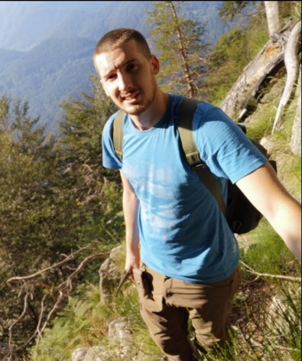
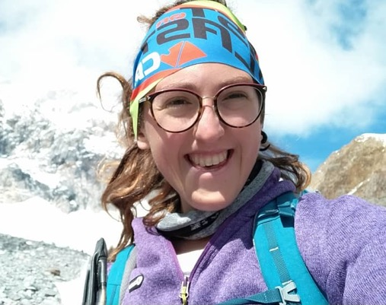
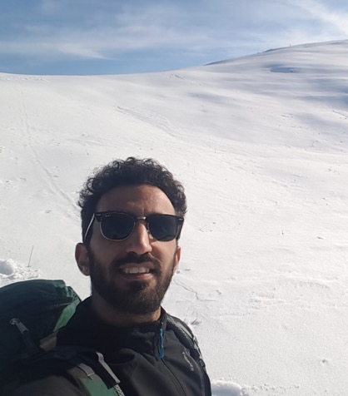
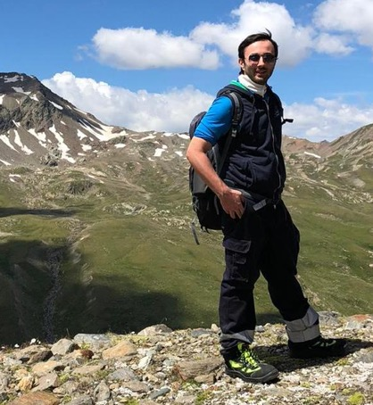
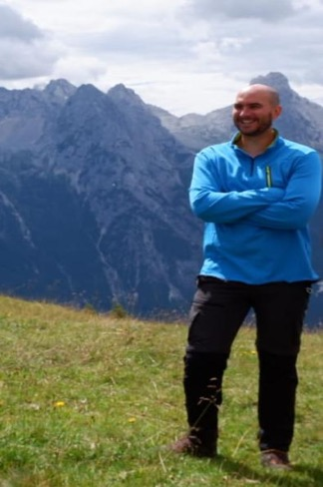
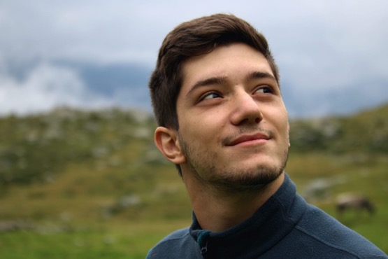
Studenti tutor
Chiara Casiraghi
Alberto Danieli
Andrea Marotta
Pietro Scanziani
Marco Pizza
Samuele Marton

Slide 3
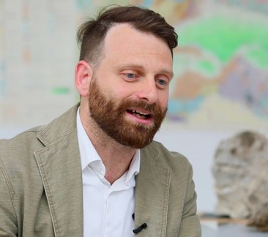
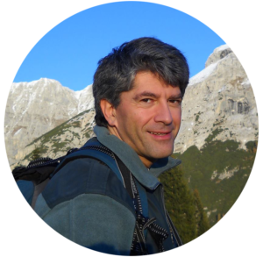
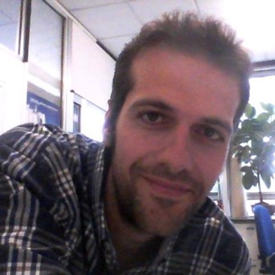
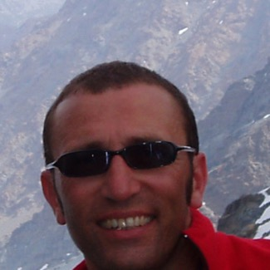
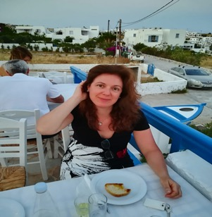
Prof. Franz Livio, Dipartimento di Scienza ed Alta Tecnologia (Como)
franz.livio@uninsubria.it
Prof. Maurizio Francesco Brivio Dipartimento di Scienze Teoriche e Applicate (Varese)
maurizio.brivio@uninsubria.it
Prof. Adriano Martinoli, Dipartimento di Scienze Teoriche e Applicate (Varese)
adriano.martinoli@uninsubria.it
Prof. Andrea Cattaneo, Dipartimento di Scienza ed Alta Tecnologia (Como)
andrea.cattaneo@uninsubria.it
Prof. Andrea Pozzi, Dipartimento di Scienza ed Alta Tecnologia (CO) andrea.pozzi@uninsubria.it
A ogni studente viene affiancato un docente tutor che ha validità per tutto il percorso di studi, esso viene comunicato tramite email al momento dell’immatricolazione
Prof.ssa Nicoletta Cannone, Dipartimento di Scienza ed Alta Tecnologia (CO) nicoletta.cannone@uninsubria.it

Slide 4
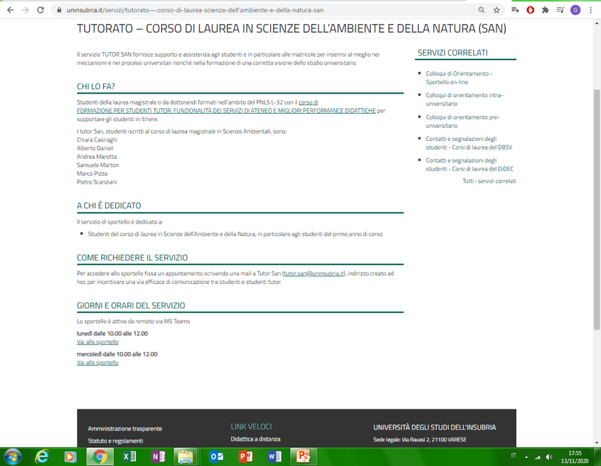
Cosa facciamo?
Sportello online
Orari:
Lunedi, 10.00 -12.00 https://teams.microsoft.com/l/meetup-join/19%3ameeting_NTk5OWJmZTMtMGQzOS00MzE4LTliYTktZTkxZjY4MDdkZjVk%40thread.v2/0?context=%7b%22Tid%22%3a%229252ed8b-dffc-401c-86ca-6237da9991fa%22%2c%22Oid%22%3a%226d42244e-83ca-4661-aca0-f96991d8f509%22%7d
Mercoledi, 10.00 -12.00
https://teams.microsoft.com/l/meetup-join/19%3ameeting_ZTljMDE2MDctMDdlNS00MDhlLTk4MmItZmFiMDhjNjBkNTU3%40thread.v2/0?context=%7b%22Tid%22%3a%229252ed8b-dffc-401c-86ca-6237da9991fa%22%2c%22Oid%22%3a%226d42244e-83ca-4661-aca0-f96991d8f509%22%7d
La prenotazione va effettuata tramite email indicando il nome, il cognome, il numero di matricola e il giorno interessato. I link di partecipazione sono quelli riportati sopra.
Servizio email
Scrivere una email a
tutor.san@uninsubria.it con le vostre richieste
https://www.uninsubria.it/servizi/tutorato-%E2%80%93-corso-di-laurea-scienze-dell%E2%80%99ambiente-e-della-natura-san

Slide 5
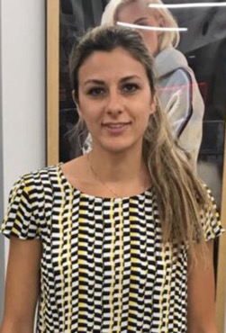
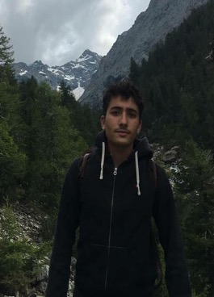
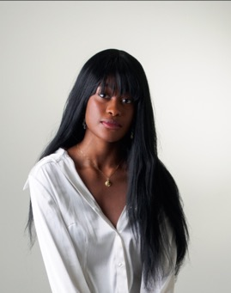
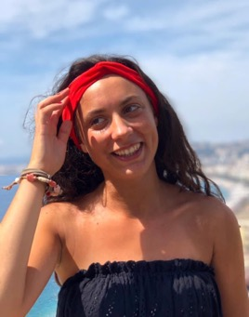
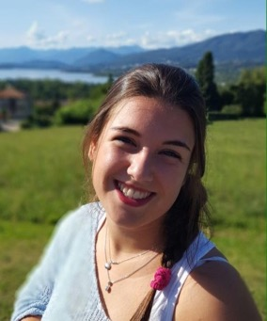
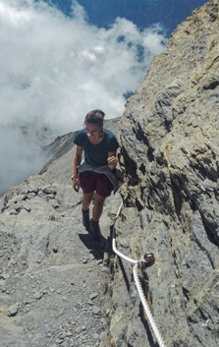
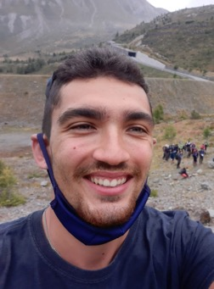
Votazioni telematiche dei rappresentanti degli studenti
Giovedì 19 novembre 2020 dalle ore 9:00 alle ore 17:00 Venerdì 20 novembre 2020 dalle ore 9:00 alle ore 14:00
QUANDO?
Le votazioni si svolgeranno da remoto. Per votare l’elettore dovrà accedere al link che verrà pubblicato sul sito dell’Ateneo e comunicato via mail agli studenti all’indirizzo nome.cognome@studenti.uninsubria.it
COME?
CANDIDATI
CONSIGLIO DI DIPARTIMENTO (DISTA)
CONSIGLIO DI CORSO IN SCIENZE DELL’AMBIENTE E DELLA NATURA
Francesco Girimonte
Alessia Sailis
Sara Trotta
Elisa Aiello
Peace Bisong
Federica Cozzula
Alan Bergamo

Slide 6
Covid 19 – indicazioni operative
coronavirus@uninsubria.it
www.uninsubria.it/coronavirus

Slide 7
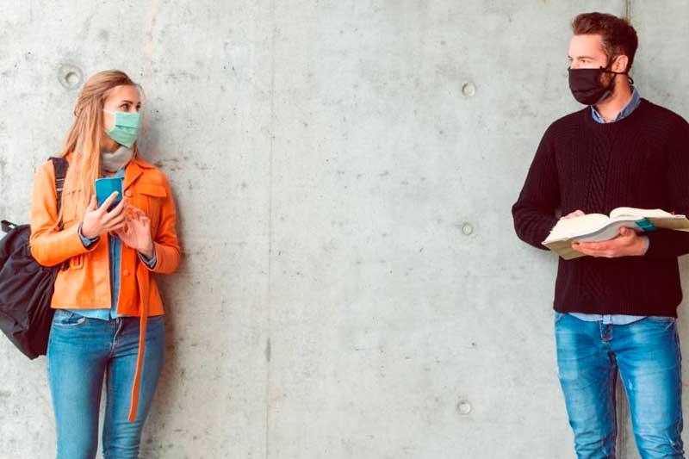
La didattica
https://unins.prod.up.cineca.it/calendarioPubblico/linkCalendarioId=5d4c145e8bb06c001142c999
Per gli studenti del corso di laurea in Scienze dell’Ambiente e della Natura sono previste:
LEZIONI ESCLUSIVAMENTE A DISTANZA
ATTIVITÀ PRATICHE IN MODALITÀ MISTA. Per le attività (esercitazioni/laboratori/ attività di campo) in presenza gli studenti saranno suddivisi in gruppi sulla base della capienza consentita dai laboratori o dall’ambiente in cui si svolgono, con obbligo di mascherina.
ESAMI IN MODALITA’ A DISTANZA.
Piattaforma teams
- La licenza viene rilasciata dall’università una volta immatricolati
- Per ogni lezione viene inviato un link di invito alle lezioni

Slide 8
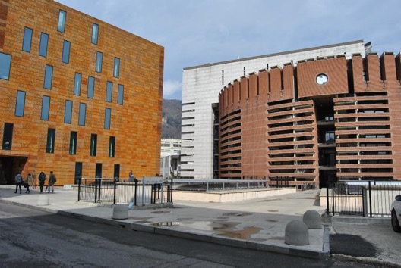
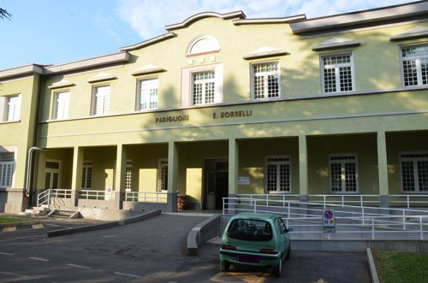
Accesso alle strutture
L’accesso alle strutture avverrà attraverso un unico ingresso presidiato e indicato in loco con l’obbligo di mascherina
Al punto di controllo della temperatura corporea è necessario attendere il proprio turno, mantenendo la distanza di 1 metro dagli altri;
Se viene rilevata una temperatura superiore a 37,5° C, non sarà consentito l’accesso. Il protocollo prevede una sosta in un locale dedicato e una seconda misurazione dopo 20 minuti. Se anche alla seconda rilevazione la temperatura risultasse superiore a 37,5° C, non sarà consentito di accedere.
È precluso l’accesso a chiunque abbia avuto contatti, nei 14 giorni precedenti, con soggetti risultati positivi al COVID-19.
Sede di Como – Via Valleggio 11
Sede di Varese – Padiglione Morselli, via Ottorino Rossi

Slide 9
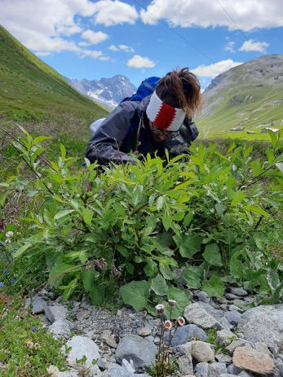
Tirocinio
Per Tirocini interni:
Proseguono in presenza le sole attività di tirocinio curriculari pratiche finalizzate al conseguimento della laurea che non siano riprogrammabili ed erogabili in modalità a distanza.
In ogni caso gli studenti devono contattare il proprio Docente Relatore per essere autorizzati ad accedere alle strutture di Ateneo.
Per Tirocini curriculari in sedi esterne all’Ateneo:
Le attività sono previste in MODALITÀ MISTA: A DISTANZA e IN PRESENZA, nel rispetto delle disposizioni regionali in materia e secondo le modalità previste dagli enti/aziende ospitanti e con le modalità di sicurezza adottate dai soggetti esterni per i propri lavoratori.

Slide 10
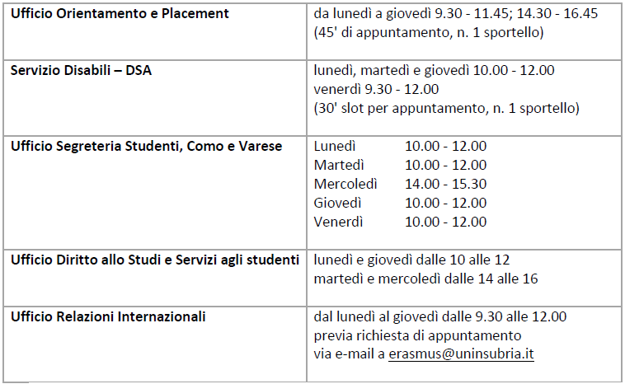
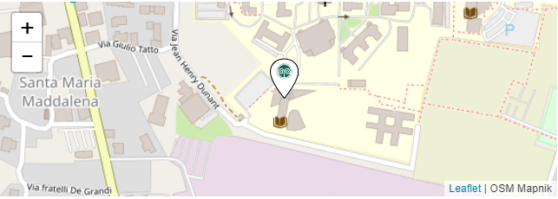
ORARI DI SERVIZIO AL PUBBLICO E SPORTELLI VIRTUALI:
Gli uffici del servizio didattica e del servizio ricerca riceveranno gli studenti con uno sportello virtuale* (via Teams) previo appuntamento tramite INFOSTUDENTI, così articolato:
Referente segreteria didattica:
Manager Didattico della Qualità (M.D.Q.)
Flavia Misso
Via J.H. Dunant, 3 - 21100 Varese

Slide 11
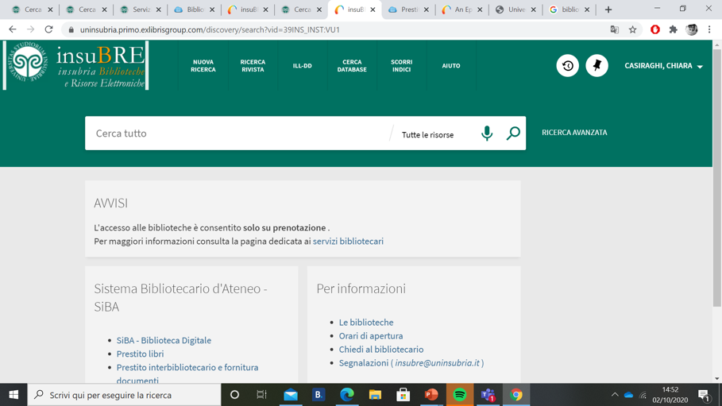
SISTEMA BIBLIOTECARIO
La piattaforma insuBRE consente di cercare online libri, articoli e riviste che possono esservi utili nella preparazione degli esami e per la vostra curiosità. Basta accedere con l’username e la password di esse3
SERVIZI BIBLIOTECARI APERTI SU APPUNTAMENTO
Prestito e prestito interbibliotecario
Consultazione e studio individuale
Postazioni informatizzate e servizio di fotoriproduzione “FollowMe”
Orario: dal lunedì al venerdì 9:00 – 18:00
Per consentire il rispetto del distanziamento e delle altre procedure di sicurezza è consentita un’occupazione massima pari a ¼ dei posti disponibili.
Per registrare la prenotazione e accedere ai servizi è quindi indispensabile contattare la biblioteca usando i seguenti recapiti:
Biblioteca di Scienze Como: biblioscienze@uninsubria.it (tel.: 031-238 9566/9565)
Biblioteca di Medicina e Scienze Varese: bibliobiomedica@uninsubria.it (tel.: 0332-421426/432)
https://uninsubria.primo.exlibrisgroup.com/discovery/search?vid=39INS_INST:VU1

Slide 12
Piano di studi

Slide 13
Cos’è il piano di studi?
Possiamo intenderlo come l’elenco delle attività didattiche (insegnamenti, tirocinio, laboratori e altre attività) che ogni studente necessita per raggiungere il numero di crediti formativi per potersi laureare
PIANO DI STUDI = attività obbligatorie + attività opzionali + attività a scelta
Ogni studente avrà delle attività obbligatorie da svolgere
Ogni studente ha la possibilità di scegliere alcuni corsi all’interno di una lista prefissata erogati da SAN
Ogni studente ha la possibilità di scegliere dei corsi erogati da qualsiasi altro Corso di Laurea Triennale dell’ ateneo
Il piano di studi dovrà poi essere approvato dal Consiglio del Corso Di Studi (CCdS) al termine della finestra temporale valutando la coerenza delle attività scelte dallo studente
Quando si compila il piano di studi?
Il piano di studi deve essere compilato dagli studenti entro una determinata finestra temporale che va dal
19 ottobre 2020 al 18 dicembre 2020
Il piano di studi può essere modificato dagli studenti all’interno della finestra temporale. Al termine di
questa, per apportare delle modifiche, bisognerà attendere la finestra temporale dell’anno successivo

Slide 14
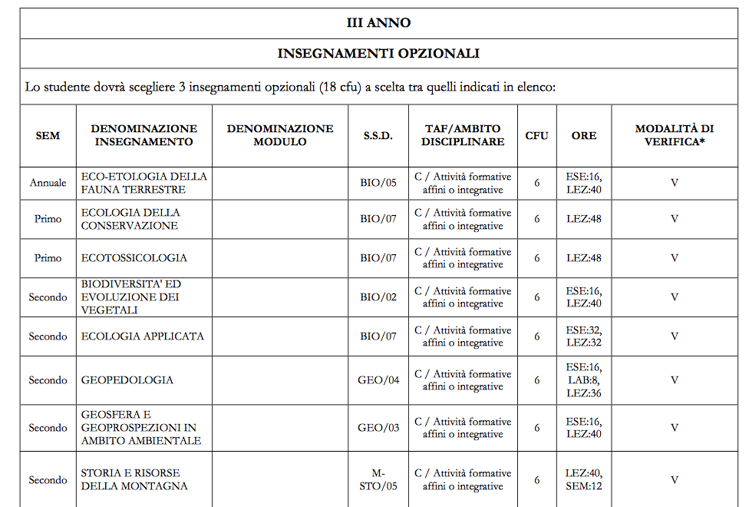
Attività opzionali
Attività a scelta
TRA CUI: FISICA TECNICA AMBIENTALE, STUDI E PROCEDURE DI IMPATTO AMBIENTALE, BONIFICA DI SITI CONTAMINATI (erogati dal Corso di Laurea Triennale in Ingegneria per la Sicurezza del Lavoro e dell’Ambiente); TRATTAMENTO DEI RIFIUTI E DEPURAZIONE DELLE ACQUE (erogati dal Corso di Laurea Triennale in Chimica e Chimica Industriale )

Slide 15
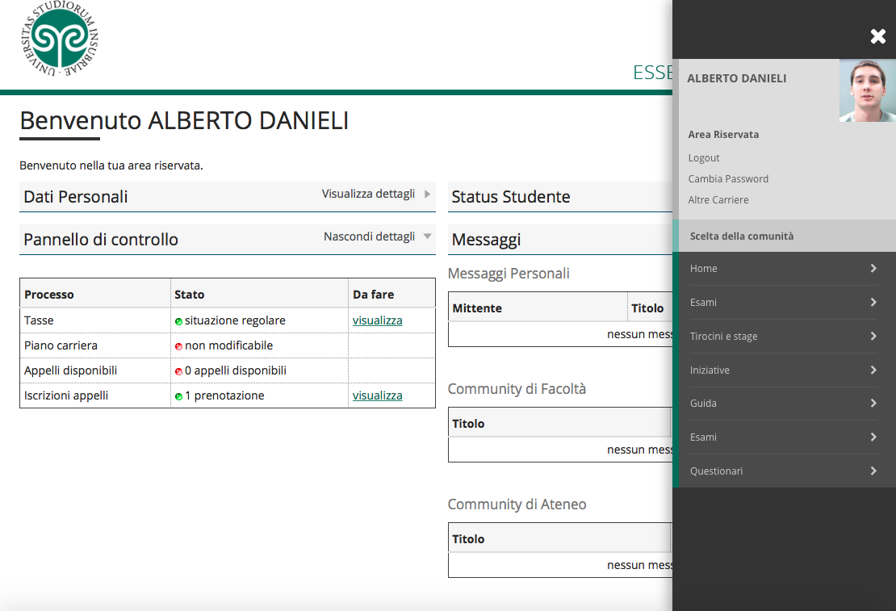
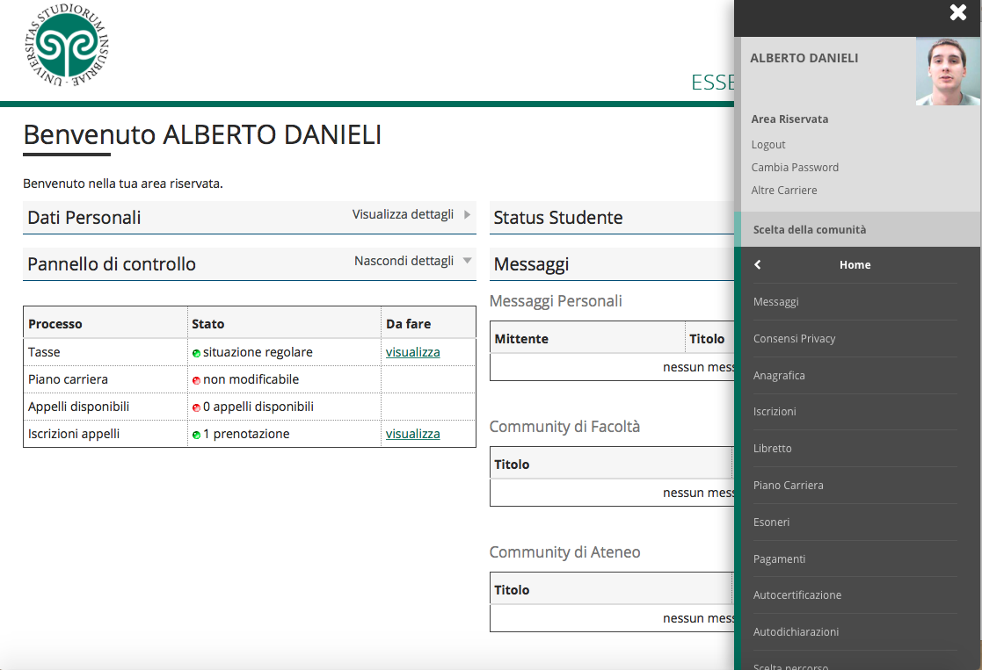
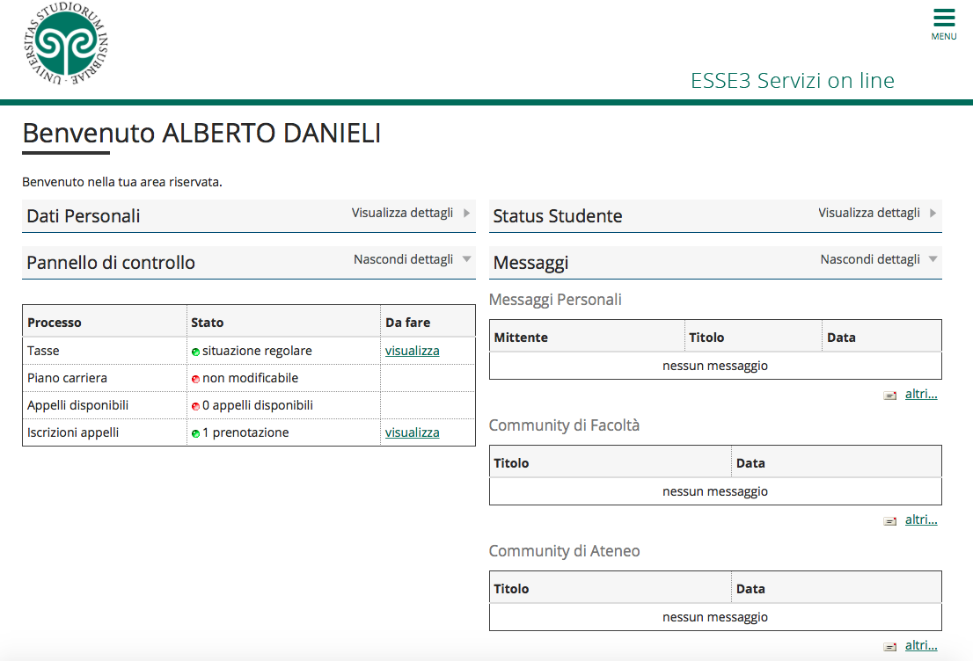
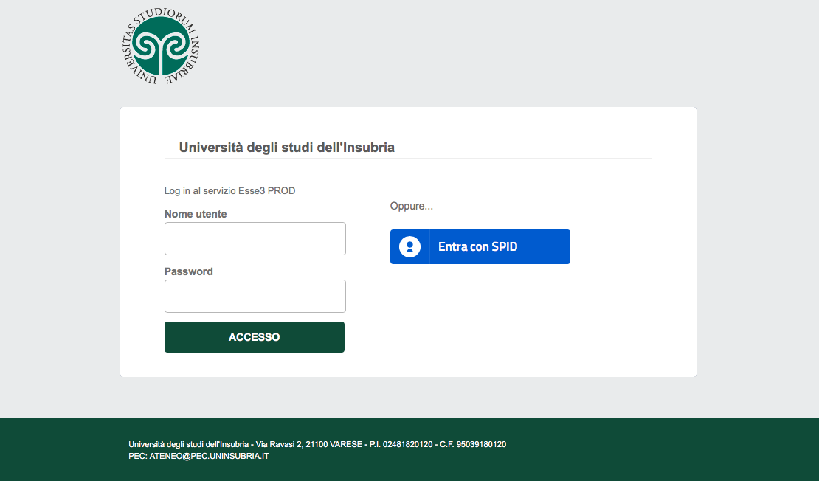
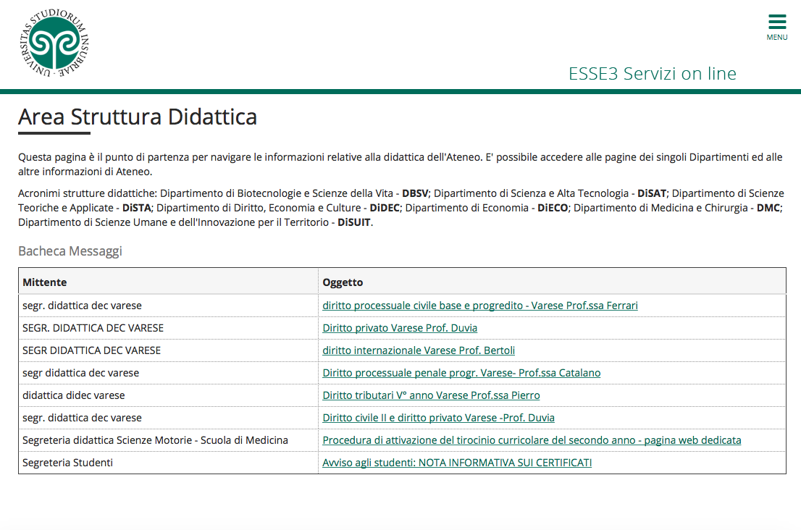
Nel caso in cui vogliate selezionare dei corsi a scelta diversi da quelli riportati nella slide (sia tra opzionali o suggeriti) inviate una mail alla Dott.ssa Misso Flavia flavia.misso@uninsubria.it che raccoglierà le richieste da sottoporre ad approvazione
Come si compila?
Collegarsi ad esse3.cineca
Cliccare sul “menu”
Inserire le proprie credenziali
Una volta collegati sul proprio profilo clicchiamo di nuovo “Menu”
Selezionare “Home”
Successivamente “Piano Carriera”
Procedere con il ”Nuovo Piano”

Slide 16
Inglese

Slide 17
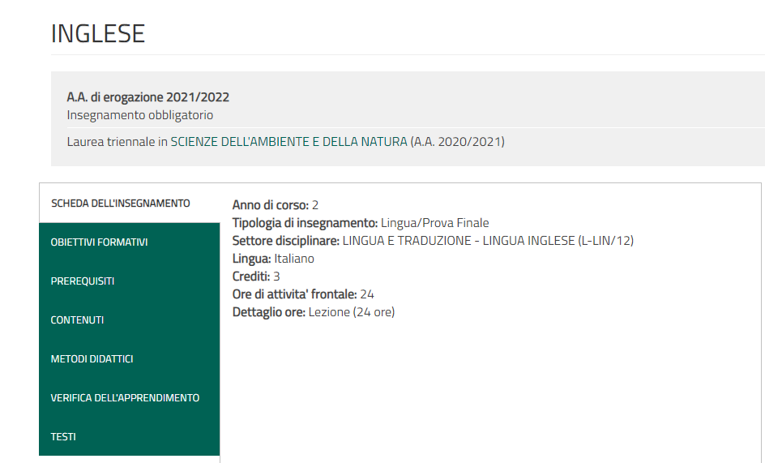
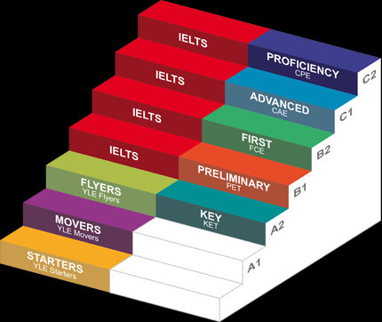
Ma se possiedi certificazioni linguistiche esse potranno essere riconosciute

Slide 18
Esami di profitto

Slide 19
Previsti almeno 6 appelli in ogni anno accademico per ogni corso. Le sessioni disponibili per poter effettuare gli esami sono: - sessione invernale: 17 gennaio 2021-19 febbraio 2021 - sessione estiva: 31 Maggio 2021 – 17 settembre 2021 (Agosto escluso)
Nei syllabus dei corsi vengono descritte le modalità di esame (nella sezione ‘verifica dell’apprendimento’)
Per potersi iscrivere all’appello è obbligatorio compilare il questionario di valutazione della didattica. É necessario compilarlo per valutare la qualità dei servizi. É completamente anonimo
Non possono essere effettuati esami nelle sospensioni delle attività didattiche (vacanze, festività…), ad agosto e nel periodo di svolgimento delle lezioni

Slide 20
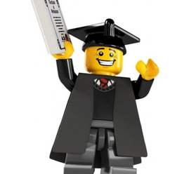
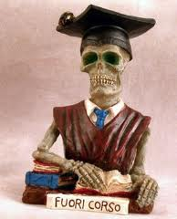
Tuttavia il numero degli appelli nel corso dell’anno accademico può essere aumentato facendo richiesta ai docenti dei corsi per querlli che vengono definiti “appelli straordinari”
Quando si può fare richiesta di un appello straordinario?
Può essere richiesto nel momento in cui ci si trovi nella condizione di LAUREANDO o FUORI CORSO
Se al momento della richiesta mancano 30 cfu al conseguimento della laurea (esclusi tirocinio e prova finale)
Se non ci si è laureati entro il mese di marzo dell’anno successivo all’ultimo anno accademico frequentato
(es. entro marzo 2021 con ultimo anno accademico frequentato 2019/2020)

Slide 21
È fortemente consigliato disiscriversi da un esame (possibile sempre entro 5 giorni dalla data dell’esame) se non si è sicuri di riuscire a passarlo. Un «bocciato» sullo statino comporta la rimozione di alcuni punti in seduta di Laurea

Slide 22
Tirocinio curriculare

Slide 23
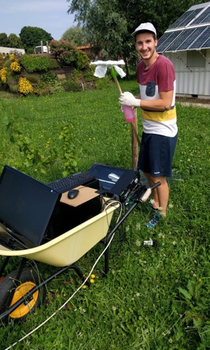
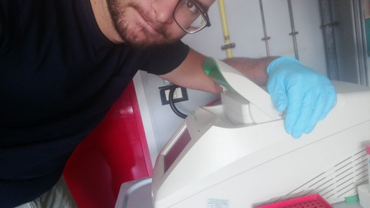
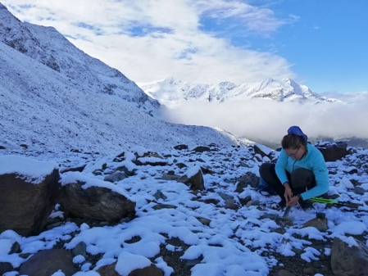
CHE COS’E’?
Il tirocinio curriculare è un'esperienza formativa che uno studente svolge presso l’Università o presso una struttura convenzionata con essa (ente o azienda) per conoscere direttamente il mondo del lavoro.
9 CFU
COSA SI PUO’ FARE DURANTE IL TIROCINIO?
Attività in laboratorio
Sia dell’Università (in caso di tirocinio interno) che di aziende (in caso di tirocinio esterno)
Attività su campo
Possono essere svolti anche a grande distanza dall’Università (ad esempio allo Stelvio, in Irpinia etc…)

Slide 24
REQUISITI
Per poter iniziare il tirocinio curriculare dovete aver passato tutti gli esami del primo anno e avere almeno 78 CFU totali
In caso contrario non sarà possibile iniziare alcuna attività e non sarete coperti dal punto di vista assicurativo
COME INIZIARE
Identificare l’ambito in cui si vuole fare il tirocinio (geologico, botanico, zoologico, chimico etc…)
Richiedere degli appuntamenti con i prof per verificare la possibilità e le tipologie di tirocinio disponibili
Compilare il modulo adatto e consegnarlo allo sportello stage DISTA
Durante il periodo di tirocinio siete assicurati per eventuali infortuni
Per avere una copertura assicurativa dovete consegnare il modulo del tirocinio, sia esso interno o esterno
Almeno un mese prima dall’inizio effettivo del tirocinio
In questo modo potete essere certi che la vostra pratica verrà svolta per tempo, al termine del quale verrete avvisati
ASSICURAZIONE

Slide 25
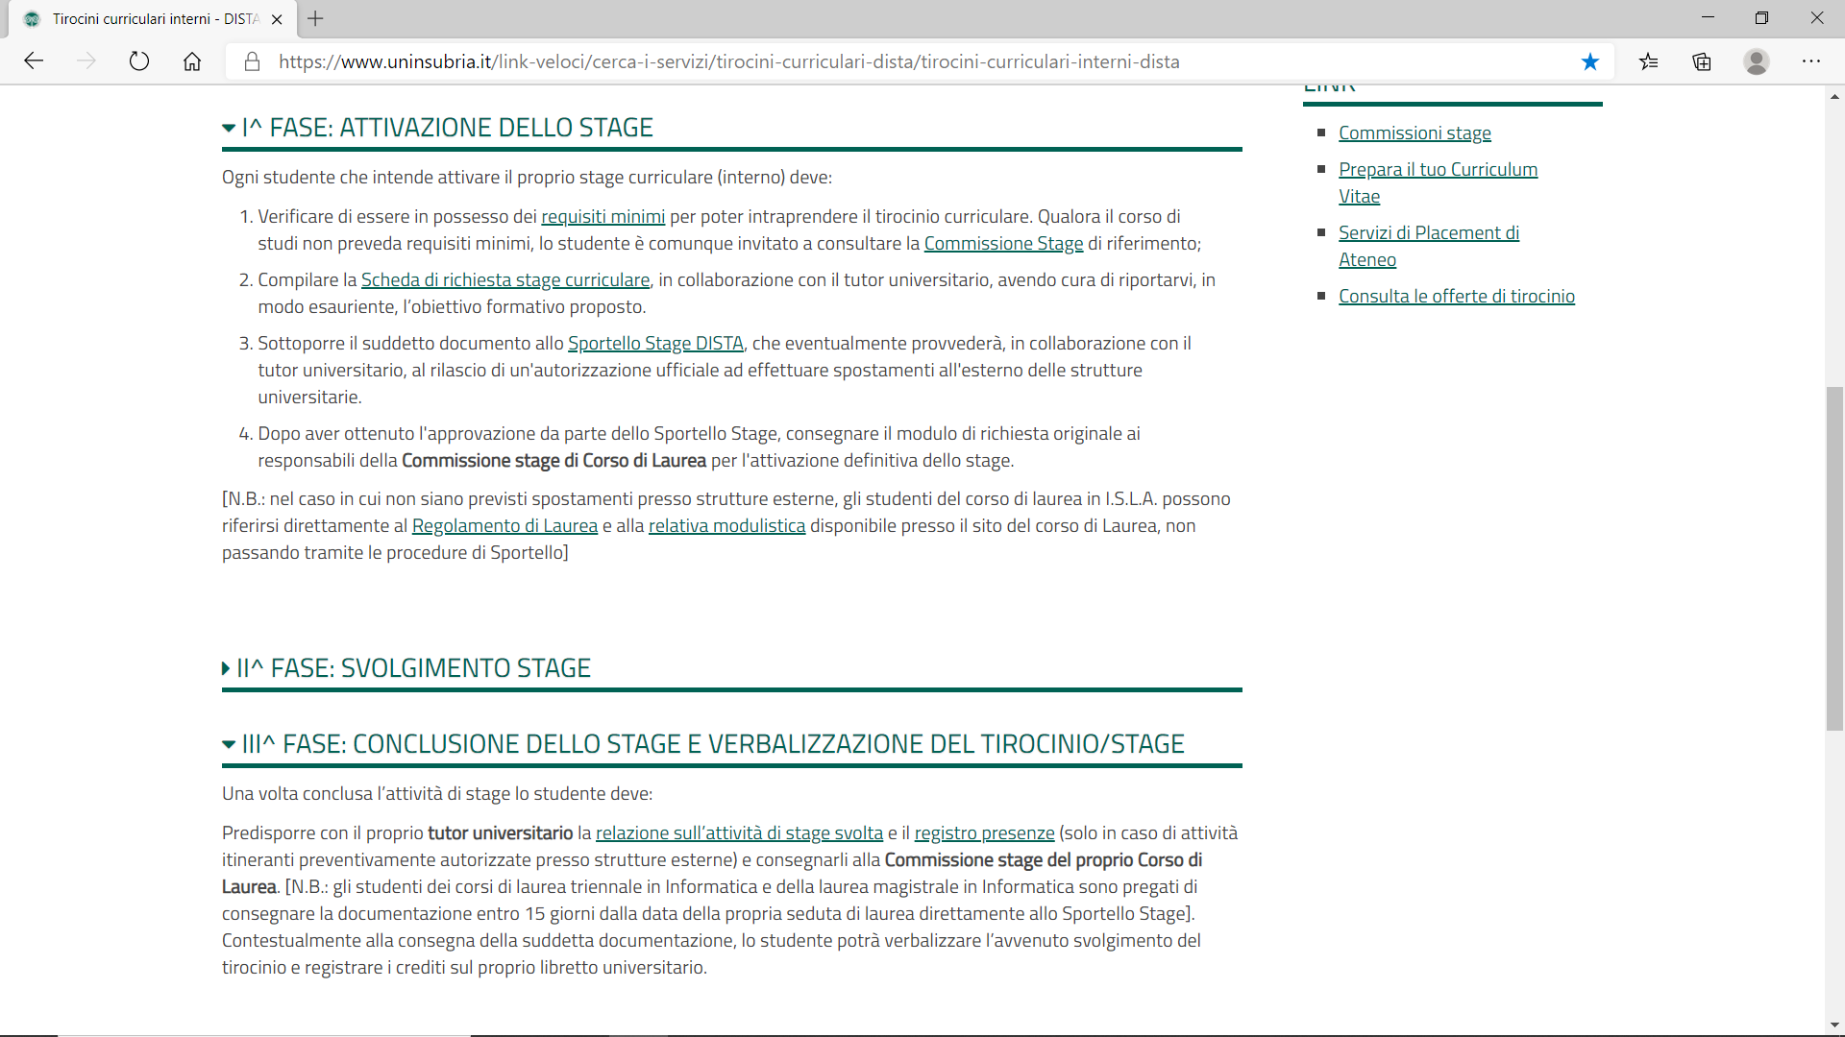
DIFFERENZE TRA TIROCINIO INTERNO ED ESTERNO
Fare attenzione alla differenza tra tirocinio interno ed esterno (modulistica e procedure sono differenti)
Interno riguarda l’Università stessa – tutor interno
Esterno riguarda un ente o azienda affiliata all’Università –tutor interno + tutor aziendale
TIROCINIO INTERNO
PRIMA FASE: ATTIVAZIONE DELLO STAGE
TERZA FASE: CONCLUSIONE DELLO STAGE

Slide 26
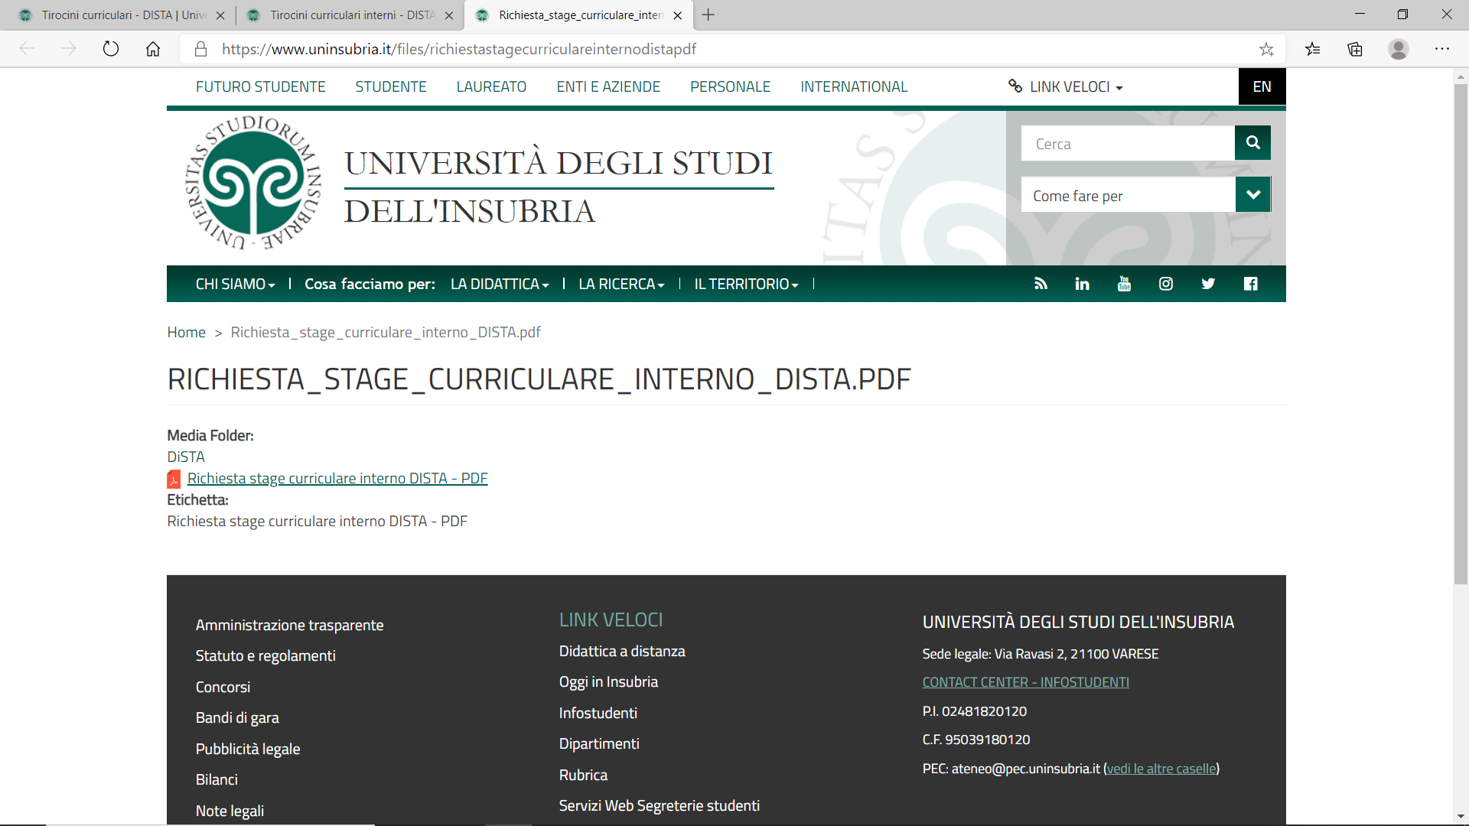
https://www.uninsubria.it/files/richiestastagecurriculareinternodistapdf
COMPILAZIONE MODULO

Slide 27
TIROCINIO ESTERNO
PRIMA FASE: ATTIVAZIONE DELLO STAGE

Slide 28
SECONDA FASE: SVOLGIMENTO TIROCINIO

Slide 29
TERZA FASE: CONCLUSIONE DELLO STAGE E VERBALIZZAZIONE DEL TIROCINIO

Slide 30
TIROCINIO ESTERNO
Per il tirocinio esterno non esiste un modulo come quello interno riportato precedentemente: seguendo la procedura il modulo viene generato in automatico sulla piattaforma Placement.
https://www.uninsubria.it/link-veloci/cerca-i-servizi/tirocini-curriculari-dista/tirocini-curriculari-esterni-dista
NON usate i moduli della magistrale o di altre facoltà: se lo fate non vi verrà attivato il tirocinio

Slide 31
Borse di studio

Slide 32
DESTINATARI
Regolarità accademica
Requisiti di merito
Requisiti di reddito
REGOLARITA’ ACCADEMICA
Si sono verificate interruzioni della regolare progressione degli anni di corso frequentati (trasferimenti con ripetizione dello stesso anno di corso, iscrizioni al ripetente o fuori corso intermedio, rinuncia agli studi) per il livello di studi per il quale viene richiesto il beneficio.
Si beneficia per lo stesso anno di corso di Borsa di Studio (o analogo contributo, in qualsiasi forma) erogata da altri enti pubblici o privati.
Iscritto a un regolare anno di corso di laurea, di laurea magistrale, di laurea magistrale a ciclo unico;
Un ulteriore anno (fuori corso) oltre la durata prevista dal rispettivo ordinamento didattico, terminato il regolare corso di studio per i corsi di laurea, di laurea magistrale, di laurea magistrale a ciclo unico

Slide 33
PRIMO ANNO
REQUISITI DI MERITO
Requisito di merito per studenti iscritti al primo anno dei corsi di laurea e di laurea magistrale a ciclo unico
Minimo 35 crediti (con verbalizzazione!) - (5 punti di bonus)
entro il 10 agosto 2021 → Beneficiario
entro il 30 novembre 2021 → Beneficiario parziale
Requisito di merito per studenti iscritti al primo anno dei corsi di laurea magistrale
Minimo 20 crediti per i corsi di laurea ad accesso libero
(con verbalizzazione!) - (5 punti di bonus)
Minimo 23 crediti per i corsi di laurea ad accesso programmato
(con verbalizzazione!) - (5 punti di bonus)
entro il 10 agosto 2021 → Beneficiario
entro il 30 novembre 2021 → Beneficiario parziale

Slide 34
Gli studenti che si iscrivono al secondo anno di studi e che non raggiungono i crediti previsti al 30 novembre sono tenuti a restituire la prima rata della borsa.
matricole dell’a.a. 2019-2020 (COVID 19) 28 Febbraio 2021
Perciò, ai soli fini del mantenimento della quota di acconto della borsa di studio del primo anno, nonché dell’esonero totale dal pagamento della tassa di iscrizione e della metà dei contributi universitari, il livello di 35 crediti può essere conseguito entro la data del 28 febbraio 2021. Resta confermata la possibilità di utilizzare un “bonus” pari a n. 5 crediti per il rispetto delle citate scadenze e il conseguente ottenimento della borsa relativa al secondo anno

Slide 35
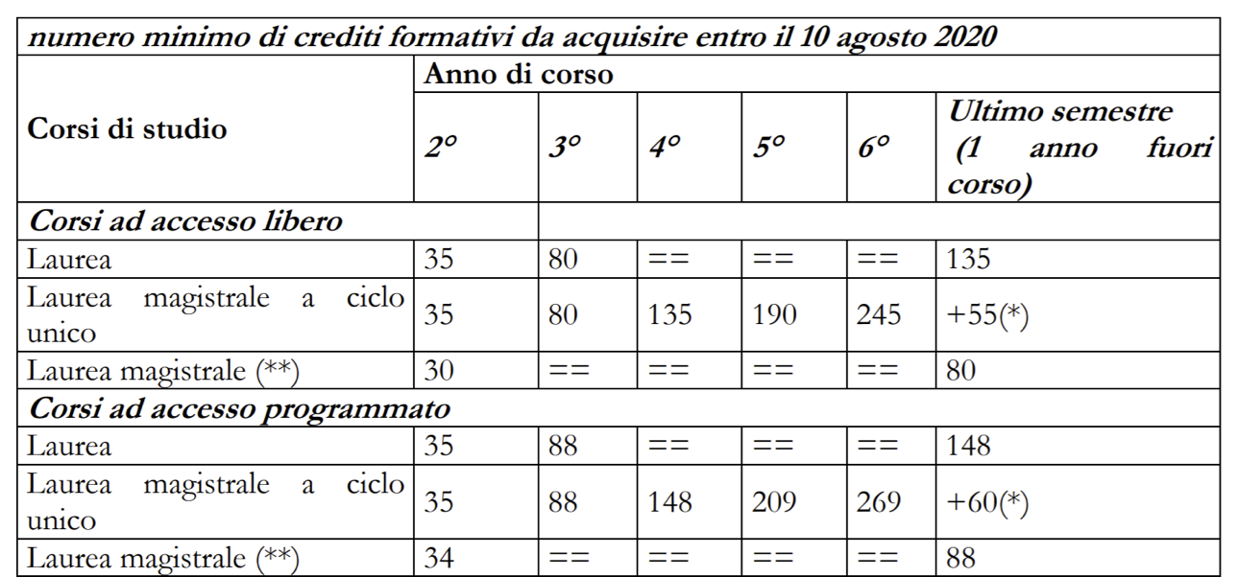
SECONDO ANNO
Requisito di merito per studenti iscritti ad anni successivi al primo dei corsi di laurea, laurea magistrale e laurea magistrale a ciclo unico
Entro il 10 agosto 2020 Beneficiario

Slide 36
REQUISITI DI REDDITO
Per essere considerati in possesso del requisito di reddito necessario per la richiesta di Borsa di Studio, gli studenti devono avere un ISEE il cui: - indicatore di situazione economica equivalente (ISEE) non sia superiore a € 23.000,00 - indicatore di situazione patrimoniale equivalente (ISPE) non sia superiore a € 50.000,00 I due limiti indicati devono essere rispettati congiuntamente; il superamento anche solo di uno di essi comporta la non idoneità al beneficio.
L’ISEE rilasciato dai CAAF convenzionati dovrà essere ottenuto entro la data del 31 ottobre 2020.

Slide 37
CHE COSA
IN SEDE: Residenti nelle aree circostanti che impieghino, con i mezzi pubblici, fino a 60 minuti per il trasferimento quotidiano dall’abitazione alla sede del corso
Viene riconosciuto il pasto gratuito dal lunedì al venerdì (valore € .6,50) nel turno meridiano con esclusione dei giorni festivi, del mese di agosto e dei giorni di chiusura del singolo esercizio
PENDOLARI: Residenti in altri comuni rispetto alla sede del corso frequentato dai quali sia possibile raggiungere quotidianamente la sede dei corsi frequentati impiegando, con i mezzi pubblici, da 61 a 90 minuti

Slide 38
FUORI SEDE: con mezzi pubblici > 90 minuti e che, per tale motivo, prendono alloggio a titolo oneroso nei pressi di tale sede.
Vengono riconosciuti il pasto gratuito dal lunedì alla domenica (€.6,50) e il pasto serale per un valore di €.4,00 con esclusione del mese di agosto e dei giorni di chiusura del singolo esercizio.
A.a. 2020/2021 > riduzione periodo di permanenza presso tali strutture da 11 mesi a 4 mesi all’interno dell’anno accademico, tra ottobre 2020 a settembre 2021 (agosto escluso). In carenza di tale condizione lo studente verrà considerato pendolare.
Saranno altresì considerati studenti pendolari, gli studenti fuori sede che risiedano a titolo gratuito nei collegi d’Ateneo o che non abbiano prodotto la certificazione di alloggio a titolo oneroso

Slide 39
Importi di Borsa di Studio per iscritti al primo fuori corso
Tutti gli importi indicati nella tabella si intendono dimezzati, così come il relativo servizio ristorazione gratuito.

Slide 40
FORMAZIONE DELLE GRADUATORIE
Studenti iscritti ad anni successivi al primo di tutti i corsi di laurea, laurea magistrale e laurea magistrale a ciclo unico
L’ordine della graduatoria è determinato, in modo decrescente, dal punteggio complessivo derivante dalla somma del punteggio relativo al numero dei crediti formativi conseguiti, entro il 10 agosto 2020, e il punteggio determinato dalla votazione media ponderata degli esami. I punti attribuibili complessivamente sono 1.000 così distribuiti: 600 in base al numero dei crediti formativi acquisiti e 400 in base alla votazione media ponderata degli esami superati
600 punti (crediti studente – crediti minimi) x [600/(crediti massimi- crediti minimi)]
+
400 punti (votazione media ponderata studente – 18) x [400/(30-18)]

Slide 41
MODALITÀ DI PAGAMENTO DELLE BORSE DI STUDIO
La borsa di studio verrà pagata tramite accredito su conto corrente o carta prepagata dotata di IBAN intestato allo studente. Lo studente, che al momento della presentazione della domanda non possiede un conto corrente potrà richiedere il rilascio della Carta Ateneo Più su cui potrà attivare la funzionalità di carta bancaria. Questa ultima soluzione è fortemente consigliata in quanto rende più certo e veloce il pagamento delle borse di studio.
TEMPO
Studenti iscritti al primo anno di tutti i corsi.
La prima rata della borsa di studio (pari al 50% dell’importo monetario complessivo) sarà erogata ai beneficiari entro il 31 dicembre 2020 (entro il 31 maggio 2021 per gli iscritti ai primi anni della laurea magistrale e gli iscritti ai corsi di dottorato e specializzazione). La seconda rata della borsa sarà corrisposta successivamente all’accertamento del conseguimento del livello minimo di merito.
Studenti iscritti ad anni successivi al primo.
La prima rata della borsa di studio, pari al 50% dell’importo monetario complessivo, sarà erogata ai beneficiari entro il 31 dicembre 2020 mentre il saldo verrà erogato entro il 30 giugno 2021.
Per gli iscritti al 1 anno fuori corso (non intermedio).
L’intero importo del beneficio sarà erogato entro il 31 dicembre 2020.

Slide 42
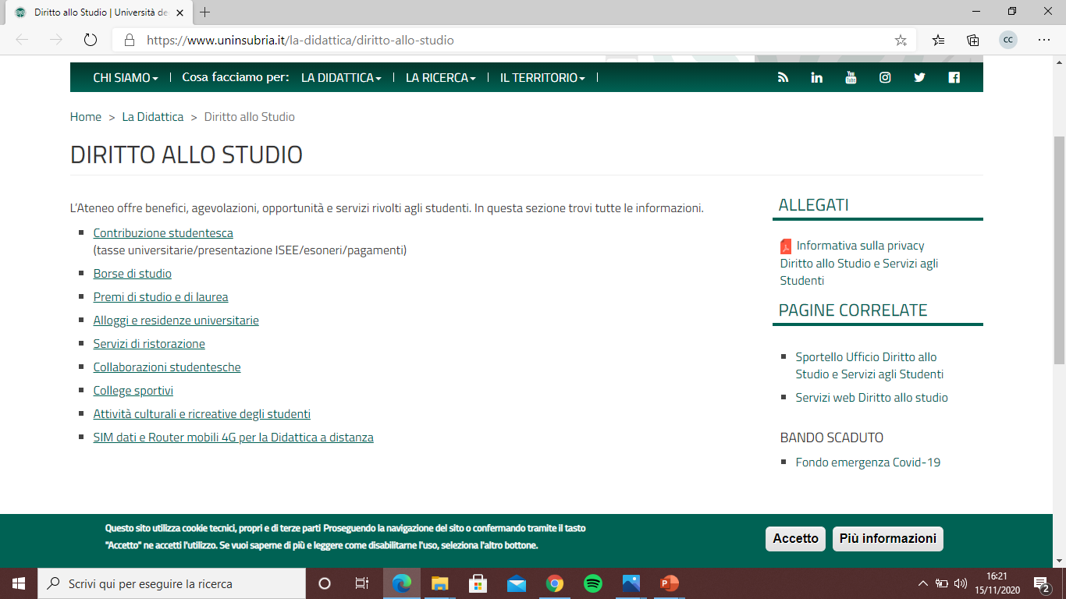
COME
Le domande di ammissione al concorso devono essere presentate compilando l’apposito modulo informatico disponibile sul sito internet https://www.uninsubria.it/la-didattica/diritto-allo-studio alla voce Servizi Web Diritto allo Studio

Slide 43
Progetto ERASMUS

Slide 44
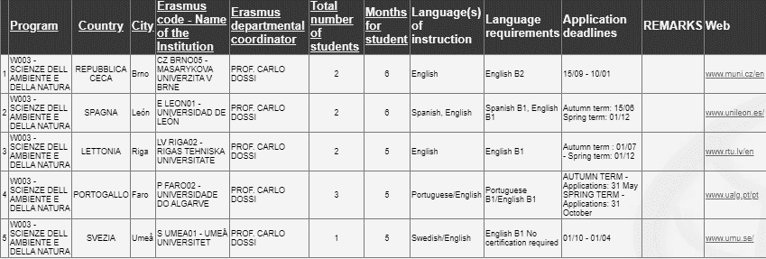
https://www.uninsubria.it/servizi/erasmus-studio
ERASMUS + STUDIO
Con il programma Erasmus+ Studio è possibile trascorrere un periodo di studio (da 3 a 12 mesi) presso un’università di uno dei Paesi europei partecipanti al programma, con cui l’Università degli Studi dell’Insubria ha stipulato un accordo bilaterale.
È possibile effettuare la mobilità per ogni ciclo di studio, per la frequenza di corsi ed esami. La selezione degli studenti partecipanti avviene tramite bando pubblico annuale (febbraio).
DESTINAZIONI

Slide 45
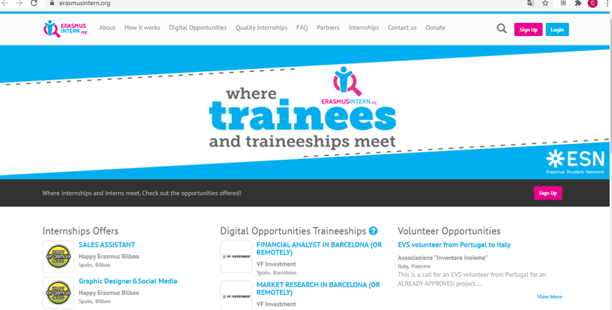
ERASMUS + TRAINEESHIP
Con il programma Erasmus+ Traineeship è possibile svolgere un tirocinio formativo (da 2 a 12 mesi) presso un’impresa o un ente di uno dei Paesi europei partecipanti al programma.
La selezione dei candidati avviene tramite bando pubblico annuale. Prima di fare domanda, partecipando al bando, lo studente interessato deve scegliere e contattare autonomamente l’organizzazione estera ospitante, anche facendo riferimento alle offerte presenti sul sito europeo dei tirocini; entro la chiusura del bando deve fornire all’Ufficio Relazioni Internazionali la prova di essere stato accettato dall’organizzazione ospitante.
https://www.uninsubria.it/servizi/erasmus-traineeship

Slide 46
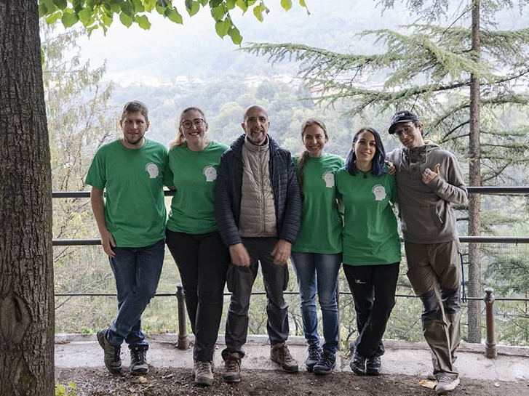
Nasce il 12 maggio 2017 da un gruppo di studenti dell’Università degli Studi dell’Insubria, prevalentemente appartenenti al Corso di Studi in Scienze dell'Ambiente e della Natura. L’obiettivo primario dell'associazione è quello di organizzare incontri di divulgazione scientifica incentrati sui temi ambientali e naturali. Tra le varie attività organizzeremo convegni, presentazioni, cineforum, uscite sul campo e altro ancora
Le nostre proposte hanno lo scopo di sensibilizzare studenti universitari e non su temi ambientali attuali, tramite il pieno coinvolgimento nelle iniziative.
Non solo, EnvironMental si propone anche di promuovere la figura dello Scienziato Ambientale alle aziende del territorio italiano, ponendosi come punto di riferimento per chi volesse conoscere l'offerta lavorativa nel campo ambientale.
ASSOCIAZIONE STUDENTESCA

Slide 47
Grazie a tutti! Per ulteriori informazioni contattateci tramite la mail tutor.san@uninsubria.it

